Slide 1
Родительское собрание 16 марта 2024 г.
Муниципальное бюджетное общеобразовательное учреждение «Средняя общеобразовательная школа №4 г.Тосно»

Slide 3
Повестка дня:
Организация приема в первые классы ОО ЛО в 2024 году –
Барыгина Марина Павловна, директор
Готовность первоклассника к школе –
Еремеева Надежда Юрьевна, заместитель директора по УВР

Slide 4
ВАЖНО!!!
1 апреля в 9:00 стартует прием документов в первые классы школ Тосненского района
Самый удобный способ подачи заявления - портал «Госуслуги»
У родителей есть возможность заполнить заявление заранее с 18.03 по ссылке www.gu.lenobl.ru или www.obr.lenreg.ru
Черновик заявления будет сохранён в личном кабинете, а когда начнётся приём заявок, достаточно будет нажать кнопку «Отправить».

Slide 5
Прием в первые классы включает три процедуры
Подача электронного заявления родителями (законными представителями).
Предоставление документов в образовательную организацию.
Решение о зачислении или отказе в зачислении в образовательную организацию.

Slide 6
Прием в 1 класс на будущий (2024-2025) учебный год
Сроки подачи заявлений в 1-е классы
1 этап: с 01.04.2024 по 30.06.2024
2 этап: с 06.07.2024 по 05.09.2024
Подача заявлений в 1-е классы общеобразовательных организаций на 2024-2025 учебный год осуществляется в соответствии с указанными сроками этапов. По отправленным ДО начала этапа заявлениям будет вынесено отрицательное решение.

Slide 7
Начало приема
Прием в 1 класс на будущий (2024-2025) учебный год начинается 1 апреля 2024 в 9:00
Вакантных мест – 100 ( 4 класса)

Slide 8
1 этап: с 01.04.2024 по 30.06.2024
На этом этапе зачисляются:
1) в первую очередь дети, чьи старшие братья и сестры уже обучаются в данной образовательной организации. А также дети, имеющие преимущественное право в соответствии с федеральным законодательством и проживающие на закрепленной территории;
2) во вторую очередь остальные дети, проживающие на закрепленной территории.

Slide 9
2 этап: с 06.07.2024 по 05.09.2024
Подача заявлений гражданами, дети которых не проживают на закрепленной территории
Закрепленная территория – территория района, за которой закреплена общеобразовательная организация в соответствии с распорядительным актом (Постановление №900-па, от 15.03.2023) органа местного самоуправления Ленинградской области.
Критерии приема: свободные места

Slide 10
Микрорайон учреждения по приему детей на обучение в 1 класс:
г. Тосно: в границах улиц:
- ул. Станиславского;
- пр. Ленина: дома 3, 15,17( корп. 1,2); 19, 23, 23а;
- ул. Чехова, Шолохова, Некрасова, Тотмина, Маяковского, Островского, Жукова дорога;
- мкр. Тосно-2 в границах ул.: Больничной, Песочной, Саблинской, Транспортной, Первого и Второго проездов, Московского шоссе, Ленинградского шоссе.

Slide 11
Особенности предоставления услуг в электронном виде
Обращаем внимание, что авторизация на портале, осуществляется через Единую систему идентификации и аутентификации.

Slide 12
1. авторизоваться на портале: http://obr.lenreg.ru или www.gu.lenobl.ru
2. подтвердить согласие на обработку персональных данных;
3. подтвердить достоверность сообщенных сведений.
4. При заполнении электронного заявления после указания муниципального района необходимо выбрать общеобразовательную организацию из предложенного перечня.
5. Родитель (законный представитель) ребенка имеет возможность указать наличие преимущественного права при зачислении ребенка на обучение в муниципальную общеобразовательную организацию.

Slide 13
На портал вносятся данные родителя (законного представителя) ребенка и ребенка:
- фамилия, имя, отчество (последнее – при наличии) ребенка;
- дата и место рождения ребенка;
пол ребенка;
- фамилия, имя, отчество (последнее – при наличии) родителя (законного представителя) ребенка;
- адрес регистрации ребенка, его родителя (законного представителя);
- адрес места жительства ребенка, его родителя (законного представителя);
- контактные телефоны, адрес электронной почты родителя (законного представителя) ребенка.

Slide 14
2 способ подачи заявления
В МФЦ (http://www.mfc47.ru).
Адрес: Тосно, ул.Советская,9в пн-вс 9.00-21.00, тел.8-800-301-47-47 Электронное заявление заполняется специалистами МФЦ по данным, которые предоставляет родитель (законный представитель) ребенка и при предъявлении следующих документов:
оригинал документа, удостоверяющего личность родителя (законного представителя), или оригинал документа, удостоверяющего личность иностранного гражданина и лица без гражданства в Российской Федерации;
оригинал свидетельства о рождении ребенка или документ, подтверждающий родство заявителя.

Slide 15
3 способ подачи заявления
В общеобразовательной организации.
Пн-пт. С 9.00 – 16.00, перерыв 13.00-14.00
Электронное заявление заполняется специалистами общеобразовательной организации по данным, которые предоставляет родитель (законный представитель) ребенка и при предъявлении следующих документов:
оригинал документа, удостоверяющего личность родителя (законного представителя), или оригинал документа, удостоверяющего личность иностранного гражданина и лица без гражданства в Российской Федерации;
оригинал свидетельства о рождении ребенка или документ, подтверждающий родство заявителя.

Slide 16
II шаг. Предоставление документов в общеобразовательную организацию;
Заявитель получает приглашение (по электронной почте, которую указывает при подаче заявления) в общеобразовательную организацию для предоставления документов с указанием даты и времени приема документов. Не ранее 10 мая
30294 телефон приемной, если вам не пришло приглашение или вас не устраивает дата и время

Slide 17
Для приема в 1-й класс общеобразовательной организации родители предъявляют в общеобразовательную организацию следующие документы:
свидетельство о рождении ребенка или документ, подтверждающий родство заявителя;
свидетельство о рождении полнородных и неполнородных брата и (или) сестры (в случае использования права преимущественного приема на обучение по образовательным программам начального общего образования ребенка в государственную или муниципальную образовательную организацию, в которой обучаются его полнородные и неполнородные брат и (или) сестра);
документ, подтверждающий установление опеки или попечительства (при необходимости);
документ о регистрации ребенка по месту жительства или по месту пребывания на закрепленной территории или справку о приеме документов для оформления регистрации по месту жительства (в случае приема на обучение ребенка, проживающего на закрепленной территории);
документы, подтверждающие право внеочередного, первоочередного или преимущественного приема;
рекомендация психолого-медико-педагогической комиссии (при наличии, является основанием для зачисления на обучение по адаптированной основной общеобразовательной программе);
разрешение о приеме в первый класс общеобразовательной организации ребенка до достижения им возраста шести лет и шести месяцев или после достижения им возраста восьми лет.

Slide 18
ВАЖНО!!!
Документы представляются родителем (законным представителем) ребенка лично при предъявлении оригинала документа, удостоверяющего личность родителя (законного представителя), либо оригинала документа, удостоверяющего личность иностранного гражданина и лица без гражданства в РФ, непосредственно в общеобразовательную организацию в сроки, указанные в приглашении.

Slide 19
III шаг. Принятие общеобразовательной организацией решения о зачислении ребенка в первый класс или об отказе в зачислении.
В случае предоставления в установленные в приглашении сроки полного пакета документов ребенок зачисляется в общеобразовательную организацию в течение 3 рабочих дней после завершения 1 этапа – 30.06.2024 (3,4,5 июля).
В случае получения уведомления об отказе в зачислении заявитель может обратиться:
в орган местного самоуправления Ленинградской области, на территории которого проживает ребенок, для получения информации о наличии свободных мест в общеобразовательных организациях;
в районную конфликтную комиссию для решения спорных вопросов при приеме в общеобразовательную организацию.
187000, Ленинградская область, г. Тосно, ул. Советская, д. 10А, каб. 35 Комитет образования администрации МО ТР ЛО
понедельник: с 09.00 до 13.00,вторник с 14.00 до17.00
Васильева Марина Викторовна, 8 (81361) 2-19-39

Slide 20
Категории детей, имеющих внеочередное право при зачислении в первые классы в соответствии законодательством
Федеральный закон от 27.05.1998 № 76-ФЗ «О статусе военнослужащих»;
Федеральный закон от 07.02.2011 № 3-ФЗ «О полиции»;
Федеральный закон от 30.12.2012 № 283-ФЗ «О социальных гарантиях сотрудникам некоторых федеральных органов исполнительной власти и внесении изменений в отдельные законодательные акты Российской Федерации».

Slide 21
Преимущественное право на обучение по программам начального общего образования
братья и (или) сестры которых обучаются в данном образовательном учреждении
+ св-во о рождении брата(сестры)
Справка с места учебы старшего ребенка

Slide 22
Документы для предоставления в ОУ
Паспорт законного представителя (оригинал)
Свидетельство о рождении ребенка (оригинал +копия)
Документ, подтверждающий регистрацию или проживание ребенка на территории, закрепленной за ОУ (копия Ф№3,№8. оригиналФ№9)
документы, подтверждающие преимущественное или другое право зачисления граждан на обучение в образовательную организацию (при наличии).

Slide 23
Зачисление /отказ в зачислении
После приема полного пакета документов издается распорядительный акт о зачислении (3,4,5 июля), информирование об этом придет вам на электронную почту и Приказ появится на сайте школы http://school4.tsn.47edu.ru/priem-v-pervyj-klass
В случае неявки родителя в указанные сроки или непредставления необходимых документов родитель получает отказ в зачислении в ОО;
При получении уведомления об отказе в зачислении из ОО заявитель может обратиться:
- в орган местного самоуправления Ленинградской области, на территории которого проживает ребенок, для получения информации о наличии свободных мест;
- в конфликтную комиссию для решения спорных вопросов.

Slide 24
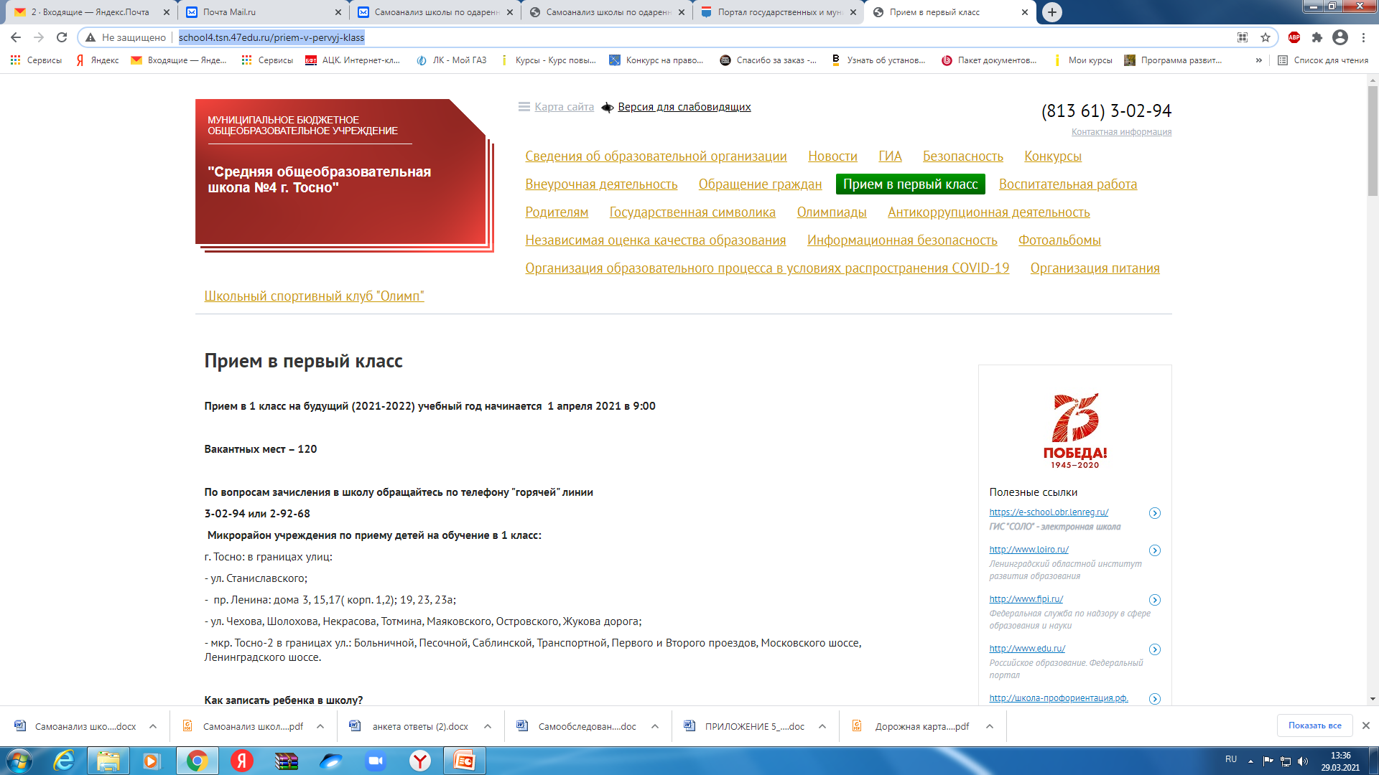
http://school4.tsn.47edu.ru/

Slide 25
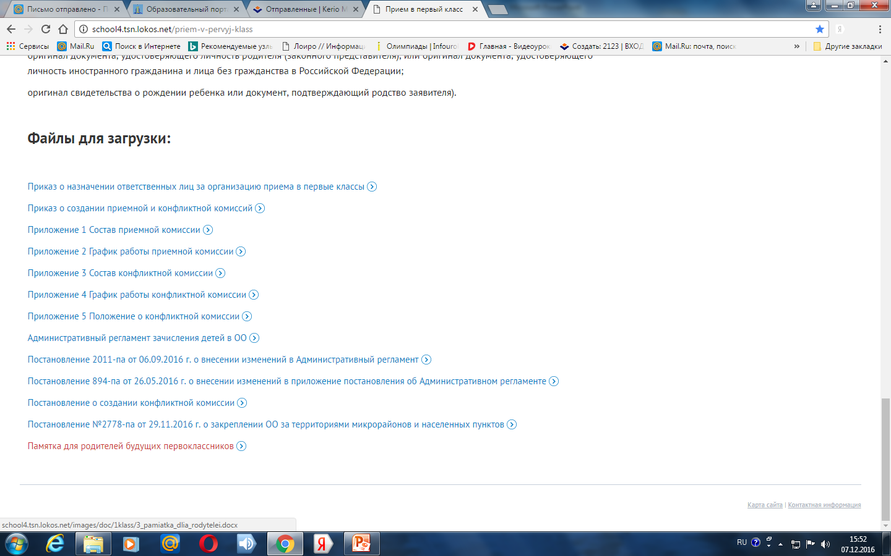

Slide 26
Горячая линия:
По вопросам зачисления в школу обращайтесь по телефону "горячей" линии
3-02-94 приемная директора

Slide 27
Ваш ребёнок идет в школу
Советы и рекомендации
родителям будущих первоклассников,
а так же ответы
на часто задаваемые вопросы.

Slide 28
Критерии готовности ребёнка к школе
Готовность к школе:
физическая,
нравственная,
психологическая,
мыслительная .

Slide 29
Физическая готовность
Согласно санитарно-эпидемиологическим правилам СанПин 2.4.2.2821-10«Санитарно-эпидемиологические требования к условиям и организации обучения в общеобразовательных учреждениях» в первые классы школ принимаются дети седьмого или восьмого года жизни по усмотрению родителей на основании заявления
Обязательным условием для приема в школу детей седьмого года жизни является достижение ими к 1 сентября возраста не менее шести с половиной лет. Обучение детей, не достигших шести с половиной лет к началу учебного года, проводится в условиях детского сада.

Slide 30
Нравственная готовность
умение строить отношения с учителем;
умение общаться со сверстниками;
вежливость, сдержанность, послушание.
отношение к себе (отсутствие заниженной самооценки).
Нельзя сравнивать достижения своего ребенка с достижениями других детей. Нельзя принуждать ребенка работать на «оценку». Надо чаще хвалить своих детей, даже за малейшие успехи.
Notes:
*умение регулировать свои действия и свое поведение, умение восприниматьучебную задачу, внимательно, не перебивая слушать старшего, не вмешиваться в разговор старших;
*принимать точку зрения другого, умение взглянуть на себя со стороны, умение выслушивать одноклассников, адекватно реагировать на неудачу других;
* Помощь от родителей должна быть в форме совета, а не в виде приказа, навязывания своего мнения.

Slide 31
Психологическая готовность
это твердое желание учиться, получать знания; понимание важности и необходимости учения; проявление выраженного интереса к получению новых знаний;
это умение слушать учителя и выполнять его задания ;
умение общаться со сверстниками и взрослыми ;
это определенный уровень развития мышления, памяти, внимания.

Slide 32
Развитие школьно-значимых психологических функций:
развитие мелких мышц руки (рука развита хорошо, ребенок уверенно владеет карандашом, ножницами);
пространственная организация, координация движений (умение правильно определять выше - ниже, вперед - назад, слева - справа);
координация в системе глаз - рука (ребенок может правильно перенести в тетрадь простейший графический образ - узор, фигуру - зрительно воспринимаемый на расстоянии (например, из книг);

Slide 33
Развитие школьно-значимых психологических функций:
развитие логического мышления (способность находить сходства и различия разных предметов при сравнении, умение правильно объединять предметы в группы по общим существенным признакам);
развитие произвольного внимания (способность удерживать внимание на выполняемой работе в течение 15-20 минут);
развитие произвольной памяти (способность к опосредованному запоминанию: связывать запоминаемый материал с конкретным символом /слово - картинка либо слово - ситуация/).

Slide 34
Мыслительная готовность
Наиболее важные показатели — это развитие мышления и речи.
Очень полезно учить ребенка строить несложные рассуждения, выводы, используя слова:«потому, что»; «если, то»; «поэтому».
Учите ребят задавать вопросы. Это очень полезно. Мышление всегда начинается с вопроса. Нельзя заставить мысль работать, если просто сказать «подумай».
Речь является основой, на которой строится учебный процесс. Особенно важно владение монологической речью. Для ребенка это пересказ.
Особое внимание обратите на ориентировку в пространстве.

Slide 35
Как ЗАНИМАТЬСЯ с детьми
Постарайтесь выбрать удобное для занятий время.
Старайтесь заниматься регулярно
При обучении придерживайтесь следующих принципов: · поддерживайте интересы ребенка; · предлагайте ребенку новый материал для речевого развития; · поощряйте ребенка в его стремлении самостоятельно исправлять свои ошибки; · одобряйте применение знаний в деятельности.

Slide 36
Важен не объем знаний ребенка, а качество знаний.
развивать речь. Создавать условия для развития мелкой моторики руки.
общаться со сверстниками, играть в развивающие игры слушать чтение книг, рисовать, лепить, фантазировать.
Привлекать к подготовке к школе, обсуждению будущего
режим дня вашего малыша соотнести с режимом дня школьника.
понимание словесных инструкции и требования, которые должны быть чёткими, доброжелательными.
Не пугайте ребёнка будущими трудностями в школе!
Перед школой и во время учёбы проверяйте зрение и слух ребёнка.

Slide 37
Подготовка к чтению:
6-7 летний малыш должен знать все печатные буквы алфавита, но многие могут слитно читать слоги, а некоторые - и целые тексты.
Несмотря на такую разную подготовку, все дети устают от процесса чтения очень быстро. Чередуйте это занятие с отдыхом.

Slide 38
Подготовка к письму:
ручку ребёнок должен брать правильно и разогретыми пальцами. Раскраски замените обведением по трафарету и штриховкой.

Slide 39
Подготовка к обучению грамоте:
ребёнок может легко выделить в слове заданный звук, назвать в слове все звуки по порядку. Не путайте букву со звуком! (Звук мы слышим, букву пишем.)
В тексте он так же может назвать количество предложений.
Он умеет отвечать на вопросы "кто", "что" и сам их задавать.

Slide 40
Подготовка к математике:
успешность в этом предмете зависит от освоения и умения двигаться в трёхмерном пространстве "вверх-вниз", "вправо-влево", "прямо, по кругу, наискосок", "больше-меньше", "старше-моложе", "горизонтально-вертикально" и т.д.,
объединять предметы в группы по одному признаку, сравнивать, владеть счётом в пределах 10.

Slide 41
Часто задаваемые вопросы

Slide 42
Что спрашивают у ребенка при собеседовании?
На собеседовании, организуемом с целью знакомства с будущим первоклассником, у ребенка проверяют сформированность тех умений, знаний и навыков, которые предусмотрены программой дошкольного общеобразовательного обучения.

Slide 43
В соответствии с программой подготовительной группы д/с ребенок при поступлении в 1 класс должен:
Знать свое имя и фамилию, адрес, имена членов семьи.
Знать времена года, названия месяцев, дней недели, уметь различать цвета.
Уметь пересчитывать группы предметов в пределах 10.
Уметь увеличивать или уменьшать группу предметов на заданное количество (решение задач с группами предметов),уравнивать множество предметов.
Уметь сравнивать группы предметов - больше, меньше или равно.
Уметь объединять предметы в группы: мебель, транспорт, одежда, обувь, растения, животные и т. д.

Slide 44
!
Уметь находить в группе предметов лишний
(из группы «Одежда» убрать цветок).
Уметь высказывать свое мнение, построив законченное предложение.
Иметь элементарные представления об окружающем мире: о профессиях, о предметах живой и неживой природы, о правилах поведения в общественных местах.
Иметь пространственные представления: право-лево, вверх-вниз, под, над, из-за, из-под чего-либо.
Уметь культурно общаться с другими детьми.
Слушать старших и выполнять их распоряжения.

Slide 45
Обязательно ли ребенок должен уметь читать и писать к 1 классу?
Не обязательно.
Умение складывать из слогов слова еще не является умением читать. Многие дети с трудом осваивают эту сложную мыслительную операцию - не стоит их подгонять!
Основными умениями при чтении являются понимание прочитанного текста, анализ описанной ситуации, ответы на вопросы после чтения.

Slide 46
Сайт МБОУ «СОШ «4 г.Тосно «Прием в первый класс»

Slide 47
Чат Сферум «Первоклассники МБОУ «СОШ №4 г.Тосно»

Slide 48
Спасибо за внимание!

